Slide 1
Социально-личностное развитие ребенка как вектор для развития интересов детей и их индивидуальных возможностей интенсива «Эффективная начальная школа Подмосковья: лучшие практики»
Цариненко Дарья Александровна, учитель начальных классов МБОУ ЦО №26,
Богородский городской округ

Slide 2
Цель: взаимовыгодное сотрудничество образовательного учреждения с социальным окружением.
Задачи:
Образовательные
Расширение кругозора детей в пределах возрастной и познавательной компетенции
Знакомство с деятельностью и функционалом объектов социального окружения села
Знакомство с миром профессий
Развивающие
Развитие творческих способностей
Развитие познавательных психических процессов
Воспитательные
Воспитание нравственно-этических норм
Воспитание коммуникативных навыков

Slide 3
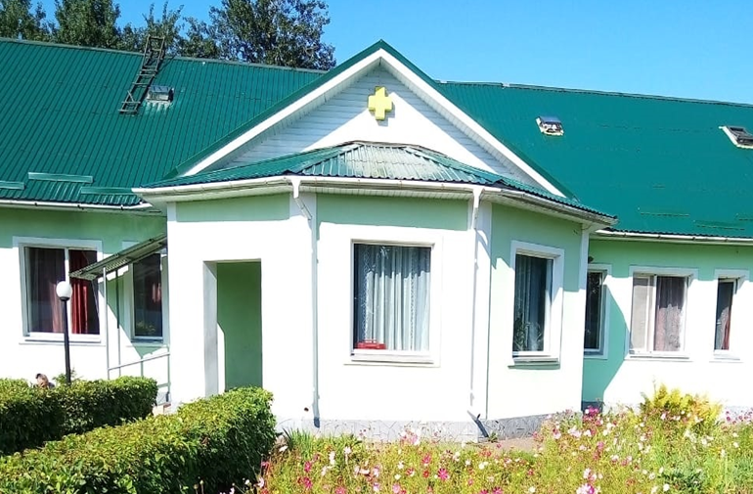
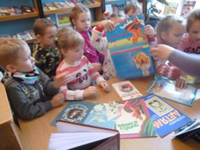
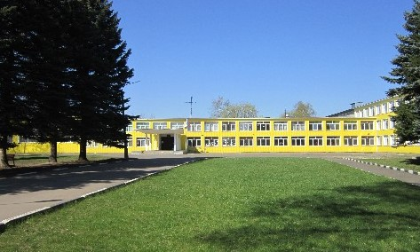
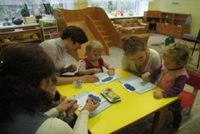
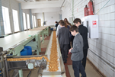
Модель социального партнерства
Желтый
крест
Библиотека
МБОУ ЦО № 26
Поликлиника
Семья
ОАО
ПетРус
Культурно-спортивный центр

Slide 4
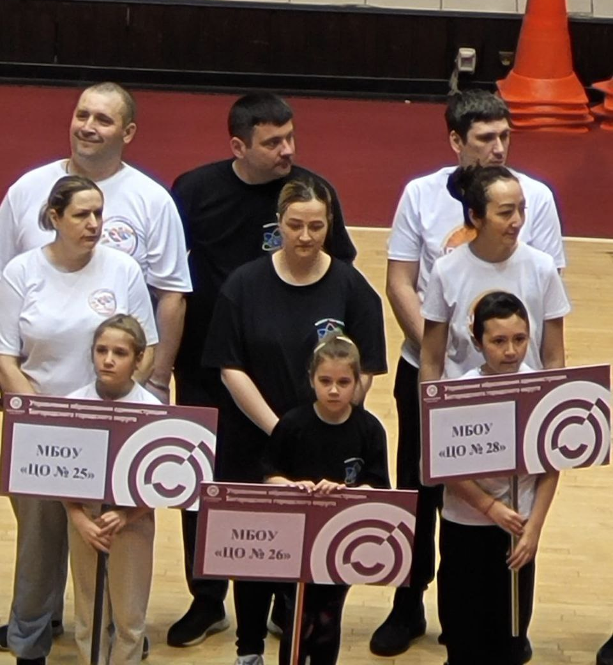
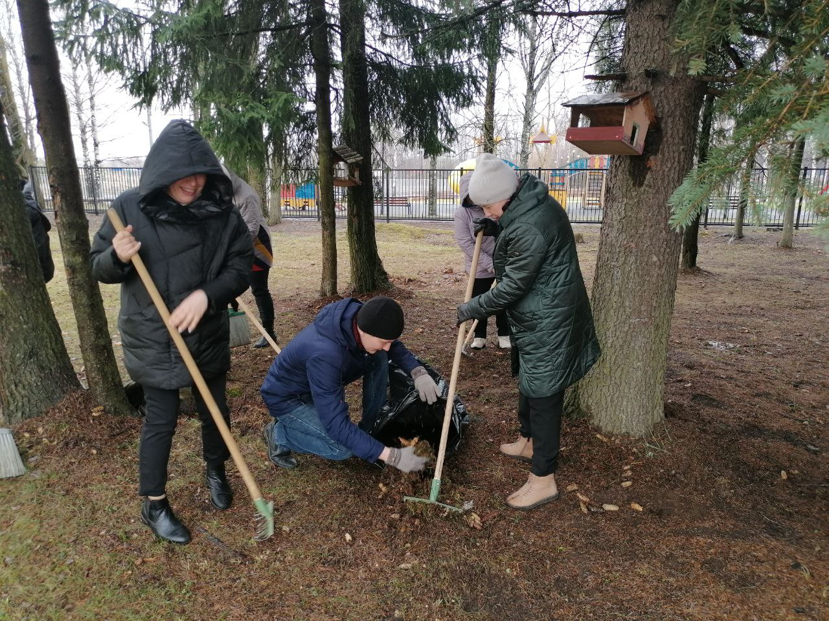
Взаимодействие с семьей
Родители - активные участники образовательного процесса. Принимают участие в досуговых мероприятиях, праздниках, выставках, акциях, ярмарках, оказывают помощь в благоустройстве образовательного учреждения.

Slide 5
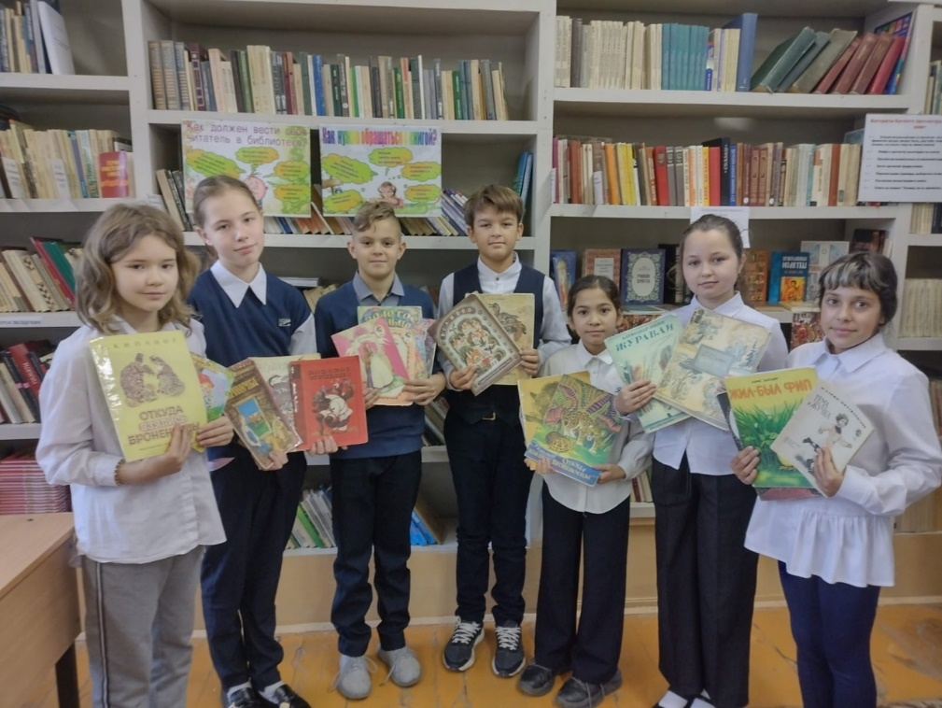
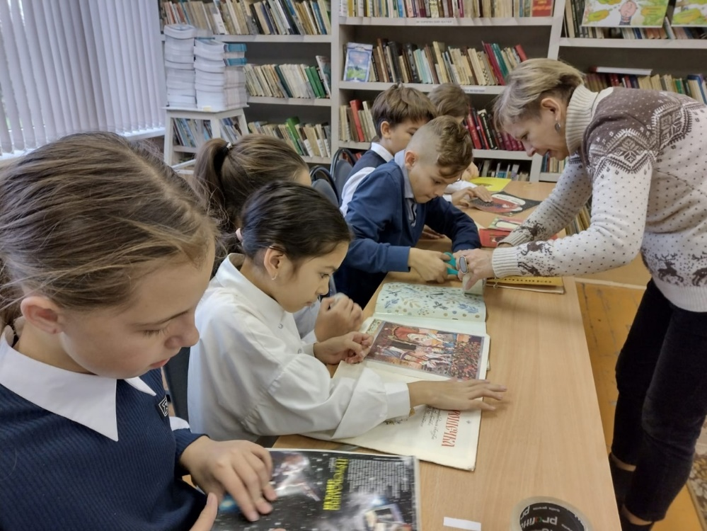
В гости к сказкам, рассказам ,стихам и романам…- в библиотеку!

Slide 6
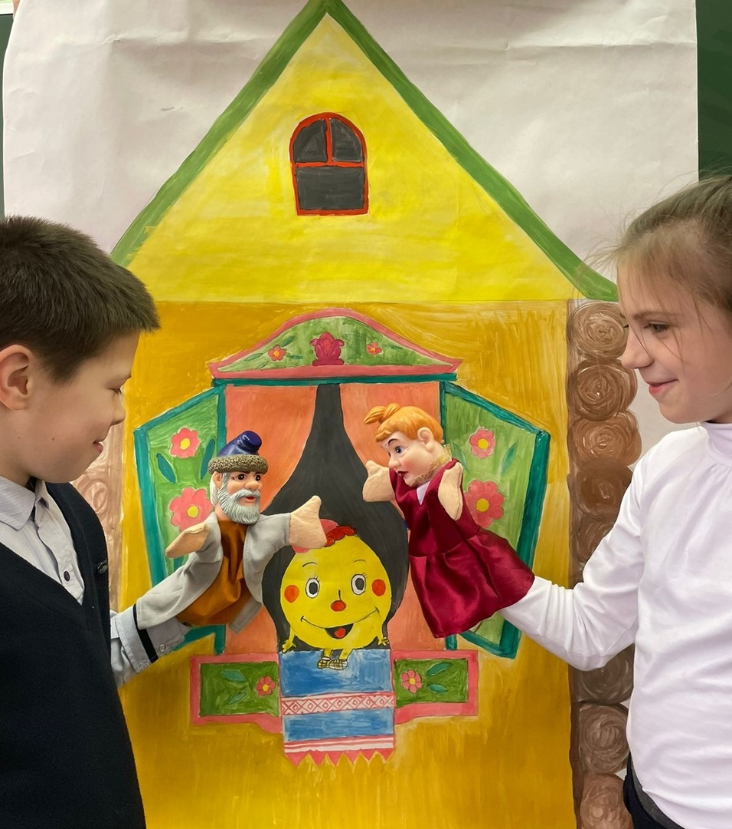
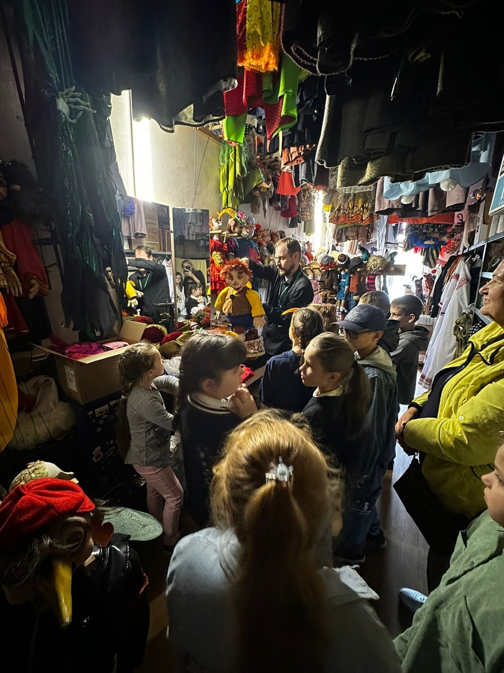
Сельский Дом Культуры – рад нашим ребятам!

Slide 7
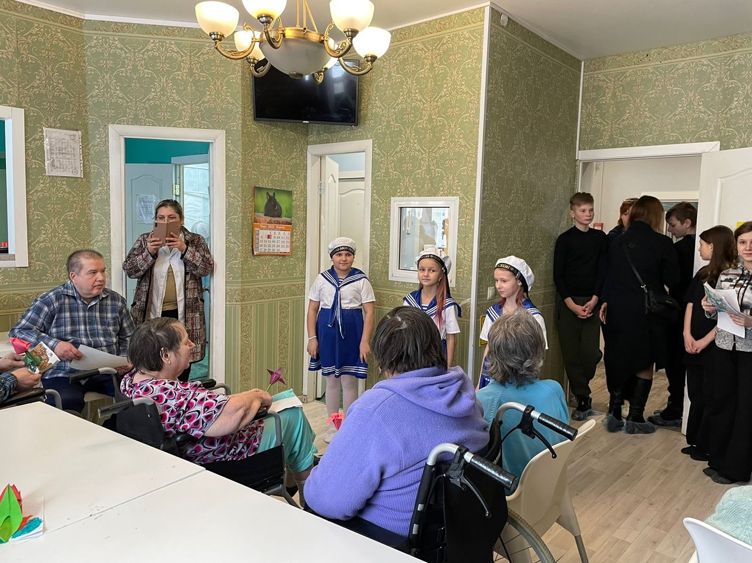
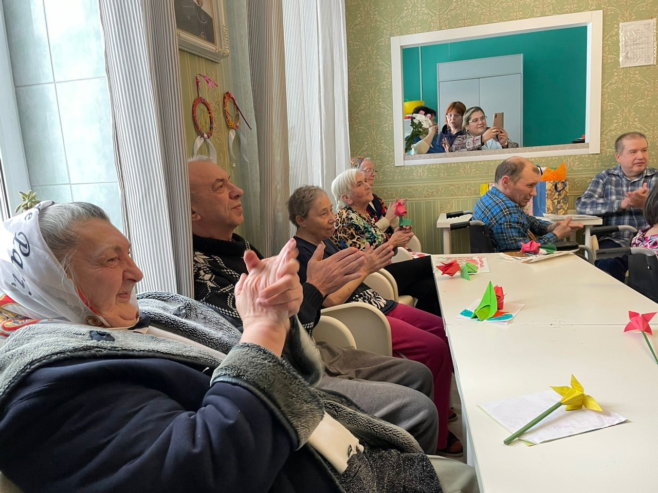
Желтый крест

Slide 8
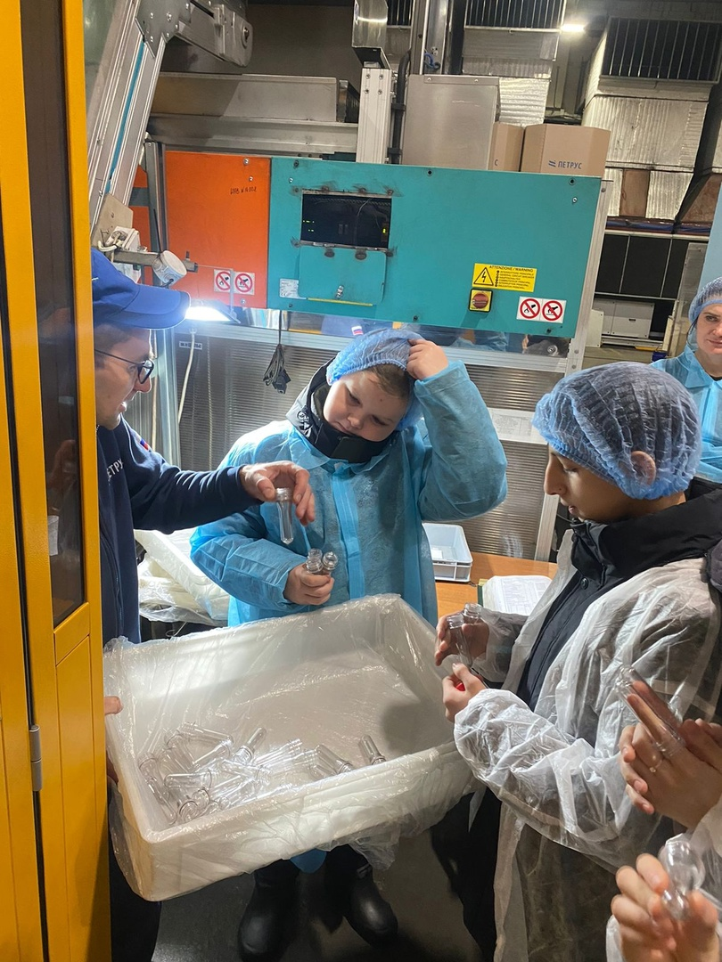
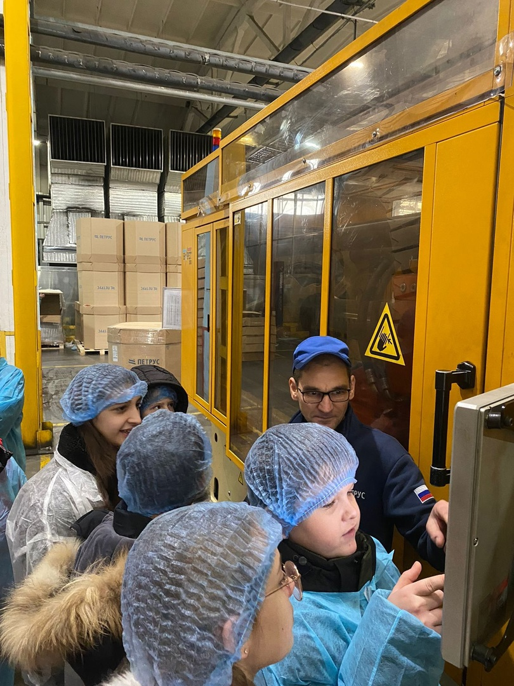
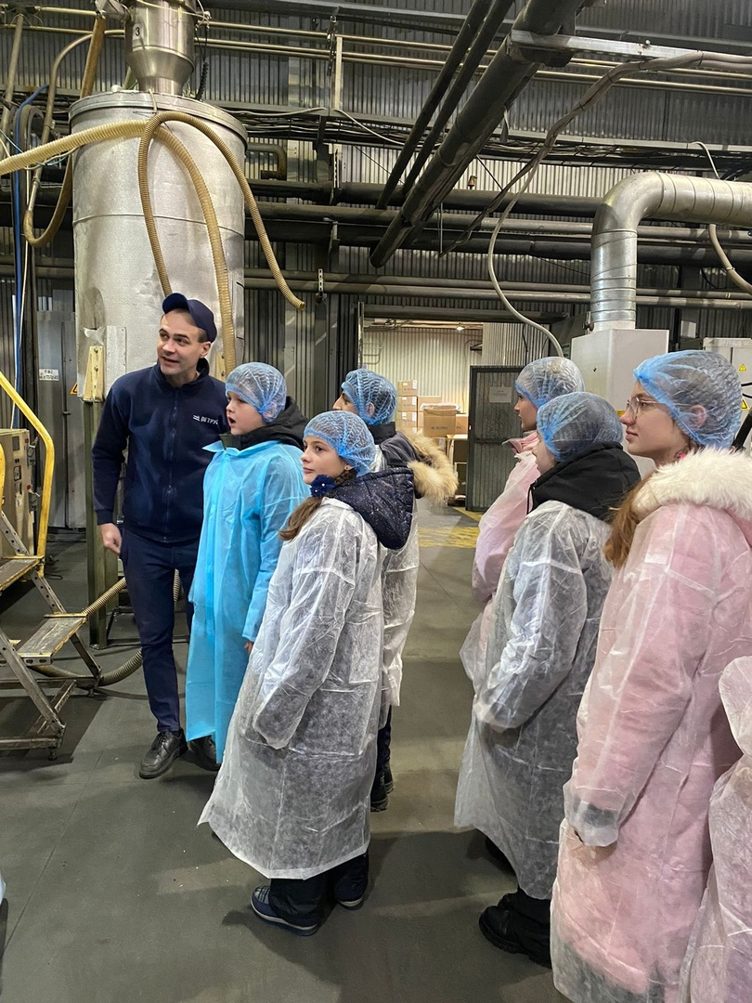
ОАО ПетРус

Slide 9
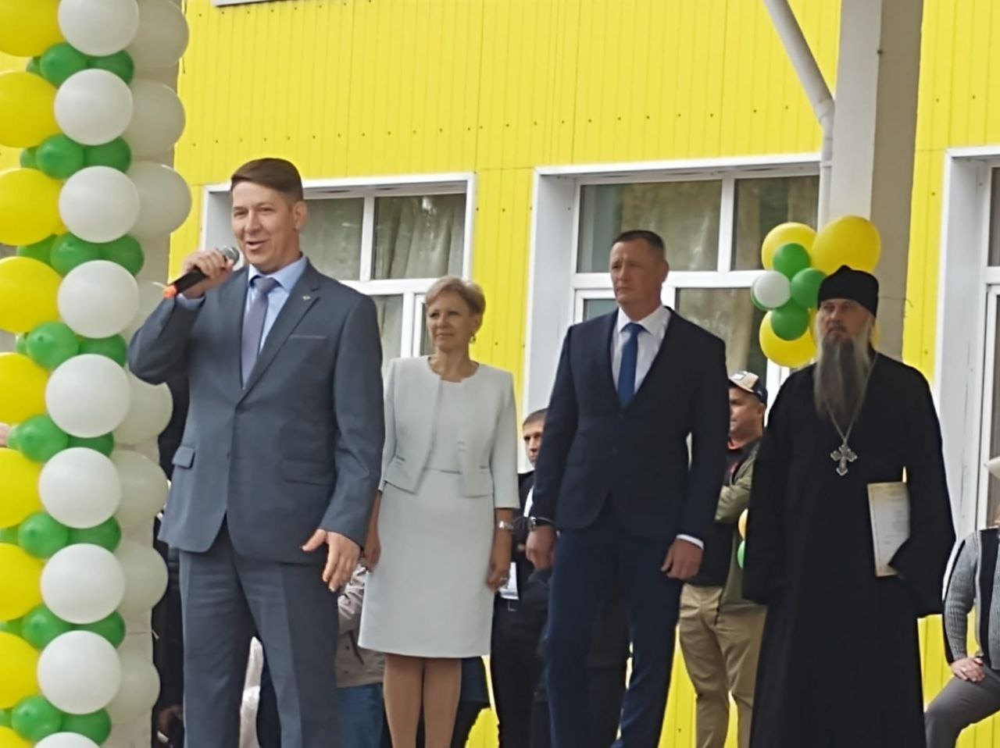
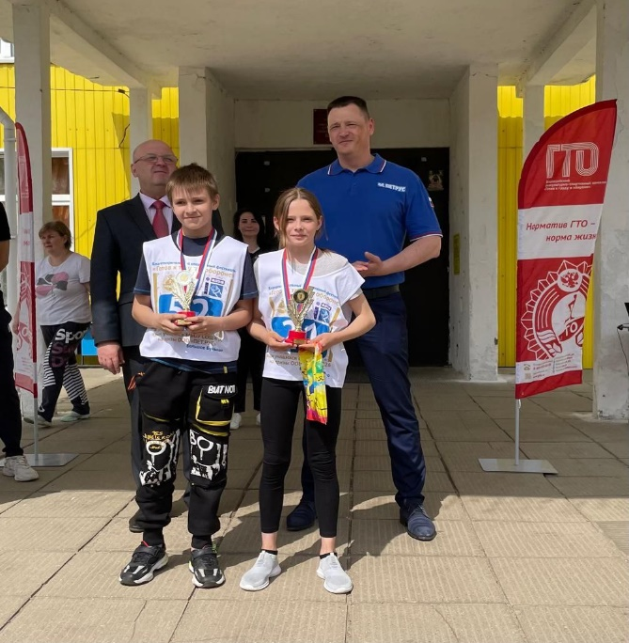
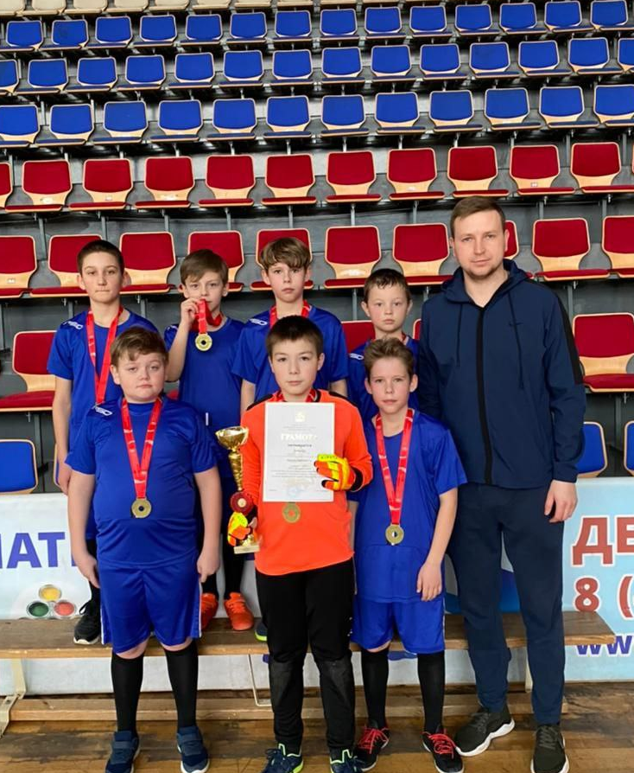
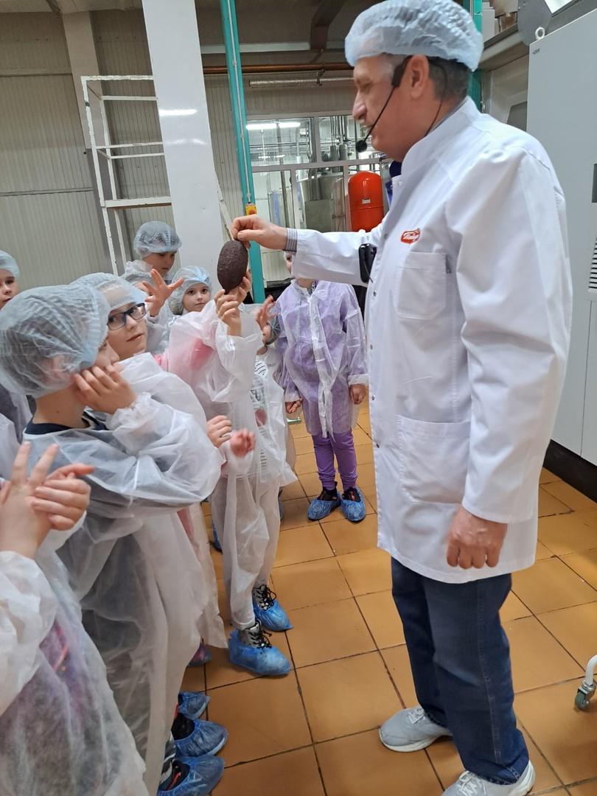
ОАО ПетРус - Постоянный гость на наших праздниках; - Спонсор поездок; - Организатор ежегодного фестиваля ГТО; - Помогает учащимся с определением будущей профессией.

Slide 10
Спасибо!
Контакты: + 7 (496) 512-04–22 htpps://sch26-bogorodsk.edumsko.ru/

